Slide 1
CalendarioRRR
Studente/i
Relatore
Correlatore
Ravani Davide
Ronzani Lorenzo
Riccardi Andrea
Giancarlo Corti
Matteo Besenzoni
Corso di laurea
Modulo / Codice Progetto
Anno
Ingegneria Informatica
DTI.M-I4040.21
2020/2021
Committente
Data
SUPSI DTI
08.06.2021

Slide 2

Indice
Motivazione e richiesta
Obiettivi
Problema
Modalità d’approccio
Struttura e classi
Risultati
Conclusione

Slide 3
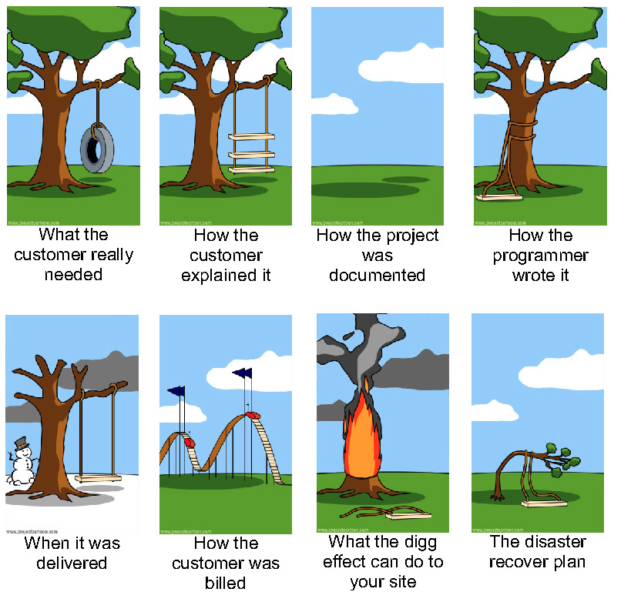
Motivazione e richiesta
Sviluppare un calendario
Requisiti:
Utente
Funzionali
Non funzionali
Sistema
Output:
Prodotto software
Funzionante
Mantenibile
Versione GUI
F
O

Slide 4
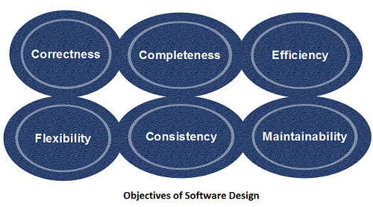
Obiettivi
Team work
Nozioni corso
Lavoro incrementale
Separazione dei concetti

Slide 5
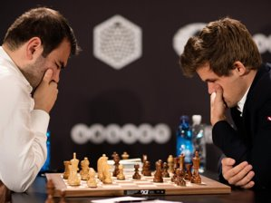
Problema
Sviluppo progetto completo
Concetti corso
Nuovo approccio
Team work
Gestione tempo e lavoro

Slide 6
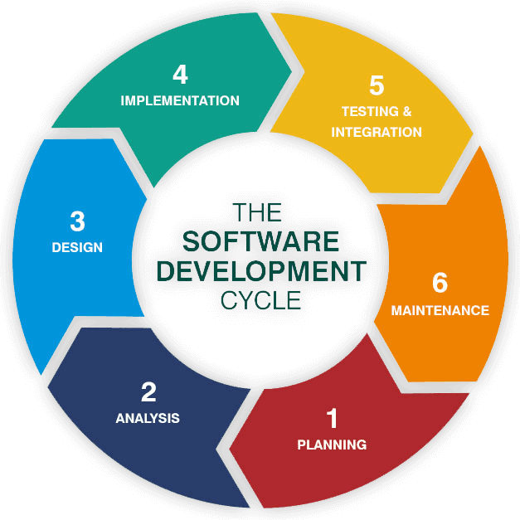
Modalità d’approccio
Step principali
Modello incrementale
Test continui
Version control
Suddivisione compiti

Slide 7
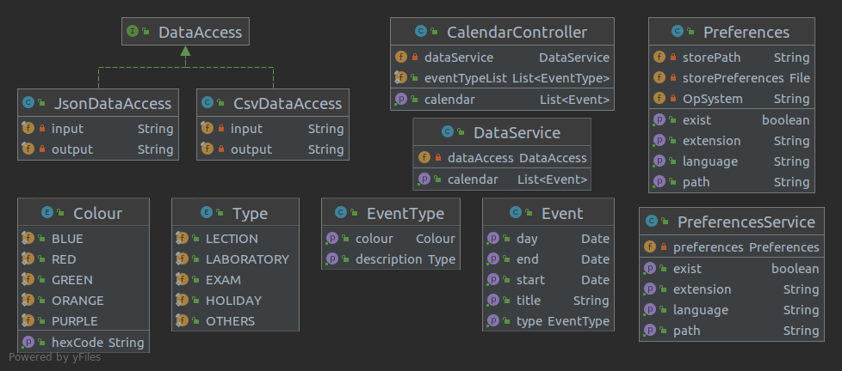
Struttura classi

Slide 8
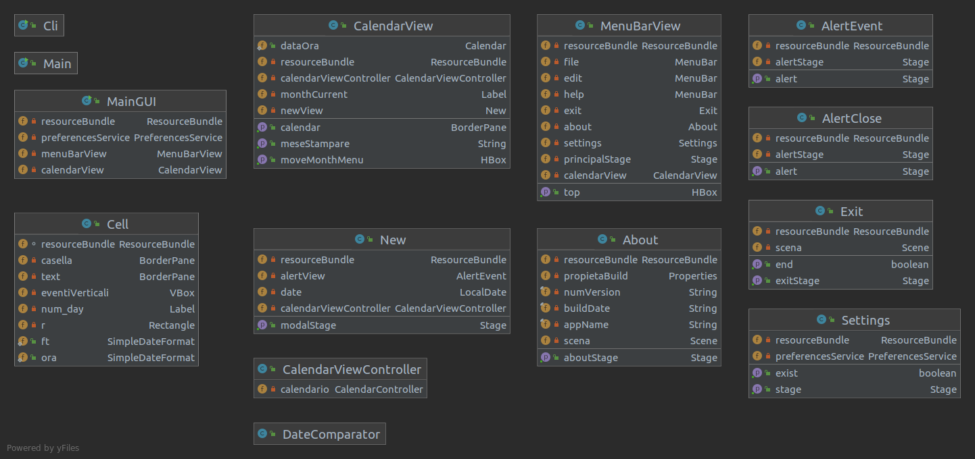
Struttura classi

Slide 9
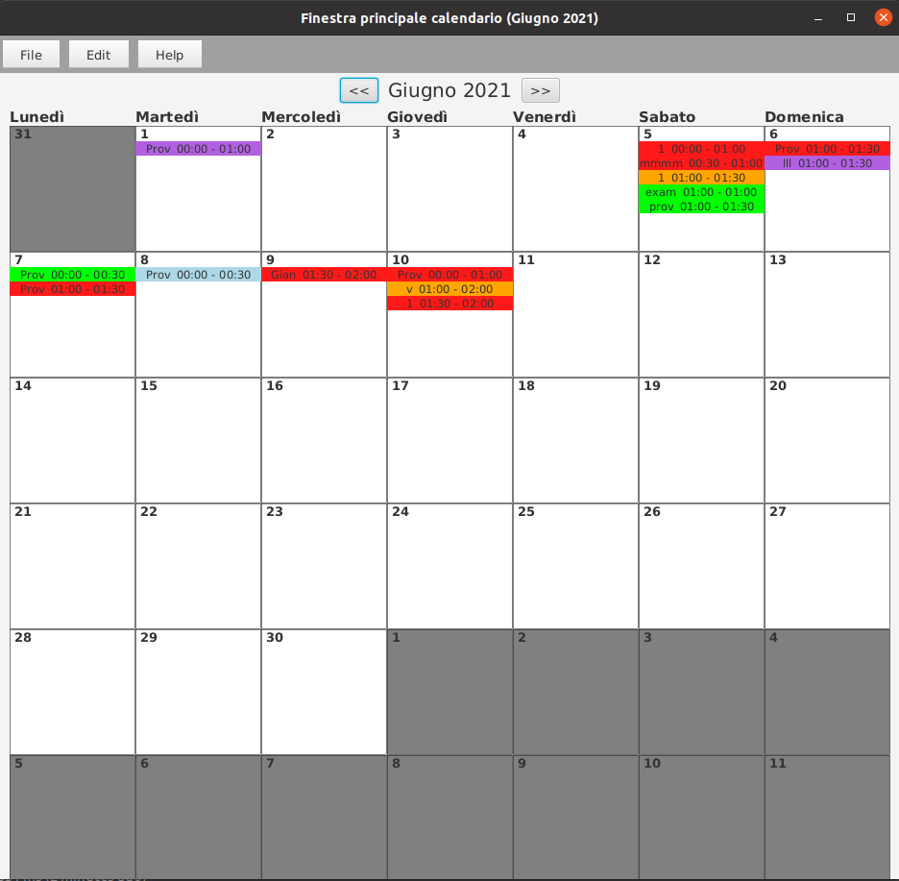
Risultati
Performante
Principi WIMP
Golden Rules applicate
User in control
Memory load ridotto
Interfaccia consistente
Internalizzazione e Localizzazione
Eventi mese corrente
Notes:
WIMP = Window, Icon, Menu and Pointing device

Slide 10
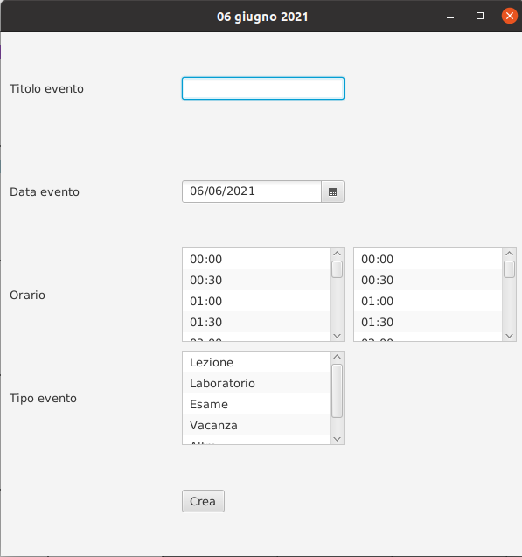
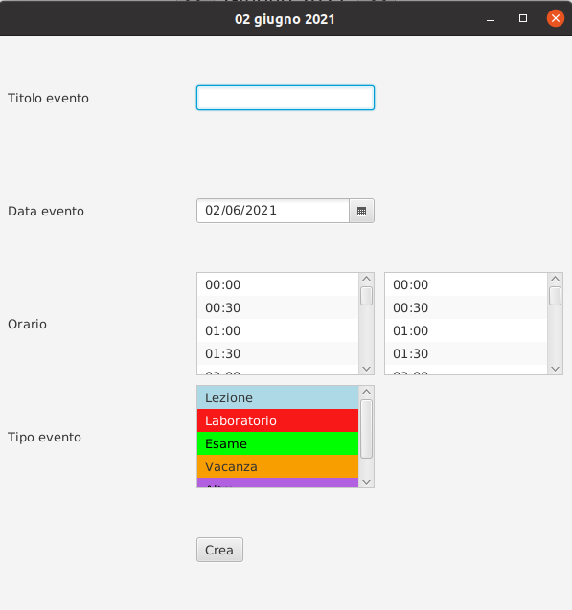
Risultati
Accessibilità
Controllo input
Data automatica
Traduzione

Slide 11
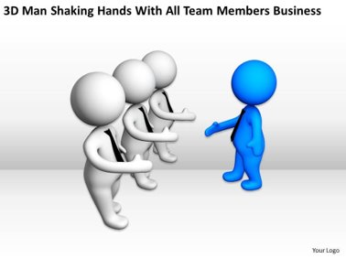
Conclusione
Prodotto funzionante
Conoscenze acquisite
Team work
Version control
Sviluppo completo
Notes:
Version control : pattern vcs -> branch sviluppo features e poi dopo diverse versioni merge con dev

Slide 12
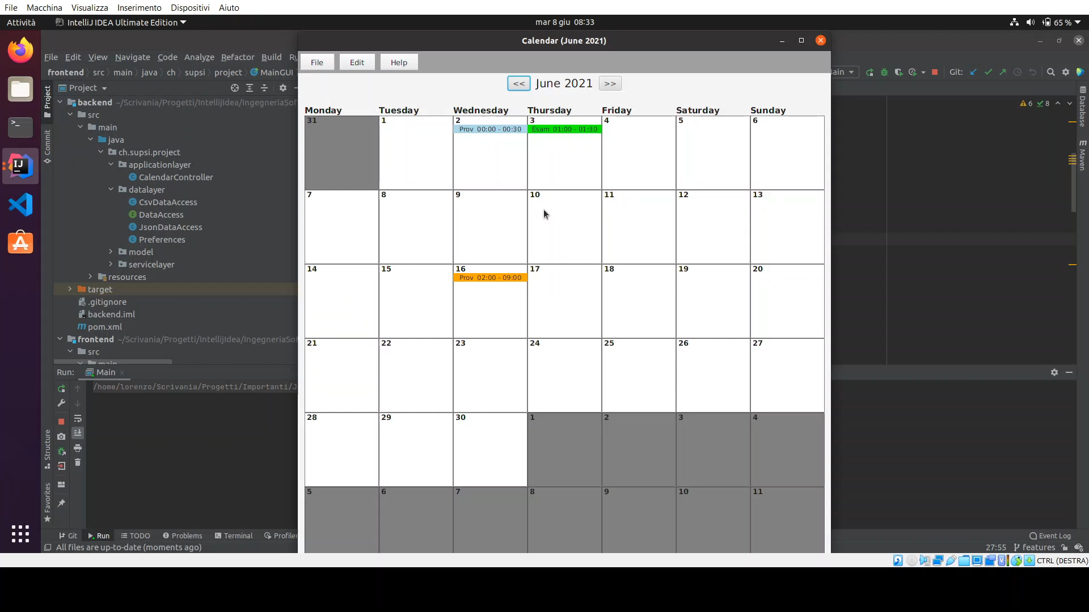
Demo
Notes:
Version control : pattern vcs -> branch sviluppo features e poi dopo diverse versioni merge con dev

Slide 13

Conclusione
Contatti:
Davide.ravani@student.supsi.ch
Lorenzo.ronzani@student.supsi.ch
Andrea.riccardi@student.supsi.ch
Notes:
Version control : pattern vcs -> branch sviluppo features e poi dopo diverse versioni merge con dev

